Slide 1

YENİ DESTEK EĞİTİM PROGRAMLARINA İLİŞKİN BİLGİLENDİRME TOPLANTISI
ÇUKUROVA REHBERLİK VE ARAŞTIRMA MERKEZİ

Slide 2
Destek eğitim programlarında modüler yaklaşım benimsenmiştir. 7 yetersizlik grubuna yönelik hazırlanan programlar, “Modül, Bölüm, Hedef, Hedef Davranış ve Açıklamalar” bölümlerinden oluşmaktadır

Slide 3
Destek modülleri; bireyselleştirilmiş eğitim programını hazırlama ve uygulamaya imkân sağlayacak şekilde, kendi içerisinde bütünlüğü olan ve birbirini işlevsel olarak tamamlayacak yapıda hazırlanmıştır.
Modüllerde yer alan hedefler bireye kazandırılacak bilgi, beceri ve tutumlardan oluşmaktadır. Modüller uygulayıcıya rehber olmasının yanında, özel eğitim ve rehabilitasyon merkezlerinin uygulayacağı eğitime bir standart getirmekte ve ölçme-değerlendirme sürecini de kolaylaştırmaktadır.
Modüller ile öğretimin planlanmasında mümkün olduğu kadar bireysel öğretim temel alınır. Modüler eğitim programlarının amaçları belirlenirken birey, toplum ve konu alanı özellikleri dikkate alınmaktadır.

Slide 4

Destek eğitim programları, hedeflenen amaçlara ulaşmayı sağlayacak çeşitli modüller ve bu modüllere yönelik bölümlerden oluşmaktadır. Her bir modülde bireylerde ulaşılması beklenen hedefler; hedef davranışlar ve hedeflere ulaşmak için uygulamada ihtiyaç duyulacak, bireylerin yeterlik durumu dikkate alınarak hazırlanan özel açıklamalara yer verilmiştir.
1 1.1 1.1.1 1.1.1.1
Modül Numarası Bölüm Numarası Hedef Numarası Hedef Davranış Numarası

Slide 5
Destek eğitim programlarının adları (engel grubu adları) güncel alan yazın ve ÇÖZGER raporundaki engel grubu ile uyumlu olması gerektiğinden değişmiştir. Programların eski ve yeni adları aşağıdaki gibidir:
ESKİ PROGRAM ADI YENİ PROGRAM ADI
Zihinsel Engelli Bireyler Destek Eğitim Programı Zihinsel Yetersizliği Olan Bireyler İçin Destek Eğitim Programı Yaygın Gelişimsel Bozukluklar Destek Eğitim Programı Otizm Spektrum Bozukluğu Olan Bireyler İçin Destek Eğitim Programı Özel Öğrenme Güçlüğü Destek Eğitim Programı Öğrenme Güçlüğü Olan Bireyler İçin Destek Eğitim Programı Görme Engelli Bireyler Destek Eğitim Programı Görme Yetersizliği Olan Bireyler İçin Destek Eğitim Programı İşitme Engelli Bireyler Destek Eğitim Programı İşitme Yetersizliği Olan Bireyler İçin Destek Eğitim Programı Dil ve Konuşma Güçlüğü Destek Eğitim Programı Dil ve Konuşma Bozukluğu Olan Bireyler İçin Destek Eğitim Programı Bedensel Engelli Bireyler Destek Eğitim Programı Bedensel Yetersizliği Olan Bireyler İçin Destek Eğitim Programı

Slide 6
YENİ DESTEK EĞİTİM PROGRAMLARI İLE ESKİ DESTEK EĞİTİM PROGRAMLARININ KARŞILAŞTIRILMASI
Eski destek eğitim programlarında süreler, modülün tamamı için belirlenirken yeni destek eğitim programlarında süreler, bölümler için belirlenmiştir. Bölümlerin toplam süresi de modüllerin süresini oluşturmaktadır.
Özel eğitim ihtiyacı olan bireylere yeni destek eğitim programları önerilirken programda yer alan modüllerin hangi destek türüne (bireysel/grup) göre önerileceği de belirlenmiştir.

Slide 7
YENİ DESTEK EĞİTİM PROGRAMLARINDA ÖLÇME VE DEĞERLENDİRME UYGULAMALARI
Yetersizliği olan bireyler için destek eğitim programlarının ölçme ve değerlendirme uygulamaları;
1. Bireyin Gereksinimlerinin Belirlenmesi,
2. Öğretim Öncesi (Ön) Değerlendirme,
3. Öğretim Sonu (Son) Değerlendirme ve Gelişimi İzleme,
4. Yıl Sonu Değerlendirmesi aşamalarından oluşmaktadır.

Slide 8
Bireyin Gereksinimlerinin Belirlenmesi,
Özel eğitim ve rehabilitasyon merkezinde de RAM tarafından belirlenen modüllere ve bölümlere yönelik kaba değerlendirmeler yapılarak bireyin gereksinimleri daha ayrıntılı şekilde belirlenmelidir. Kaba değerlendirme sonucunda bireyin gereksinim alanları belirlenmeli ve hedef ve hedef davranışlar (kısa ve uzun dönemli amaçlar) koyulmalıdır. Böylece bireyin BEP’i hazırlanır. Kaba değerlendirmede gereksinimler belirlenip öncelik sırasına koyulurken bireylerin yaşı, sınıf seviyesi, bireysel özellikleri, öğrenme özellikleri ve becerilerin günlük ve okul yaşamındaki işlevselliği dikkate alınmalıdır.

Slide 9
2. Öğretim Öncesi (Ön) Değerlendirme,
Öğretim öncesi (ön) değerlendirme; kaba değerlendirme sonucunda bireyin BEP’ ine seçilen hedef ve hedef davranışlara ilişkin öğretimine başlamadan önce, bireyin hangi basamakta (düzeyde) olduğunu belirlemek amacı ile yapılacak olan ayrıntılı değerlendirmedir.
Öğretim öncesi değerlendirmelerde her birey için birebir uygulamalar yürütülerek veriler toplanır. Bu aşamada:
• Ölçüt Bağımlı Test (ÖBT), (form Ek 1),
• Küçük basamaklara ayrılmış becerilerin bulunduğu Kontrol Listesi (form Ek 2),
• Dereceli Puanlama Anahtarı (form Ek 3) kullanılabilir.
Kullanılan ölçme araçlarından elde edilen veriler Performans Kayıt Formu’na kaydedilmelidir. (Ek 4)

Slide 10
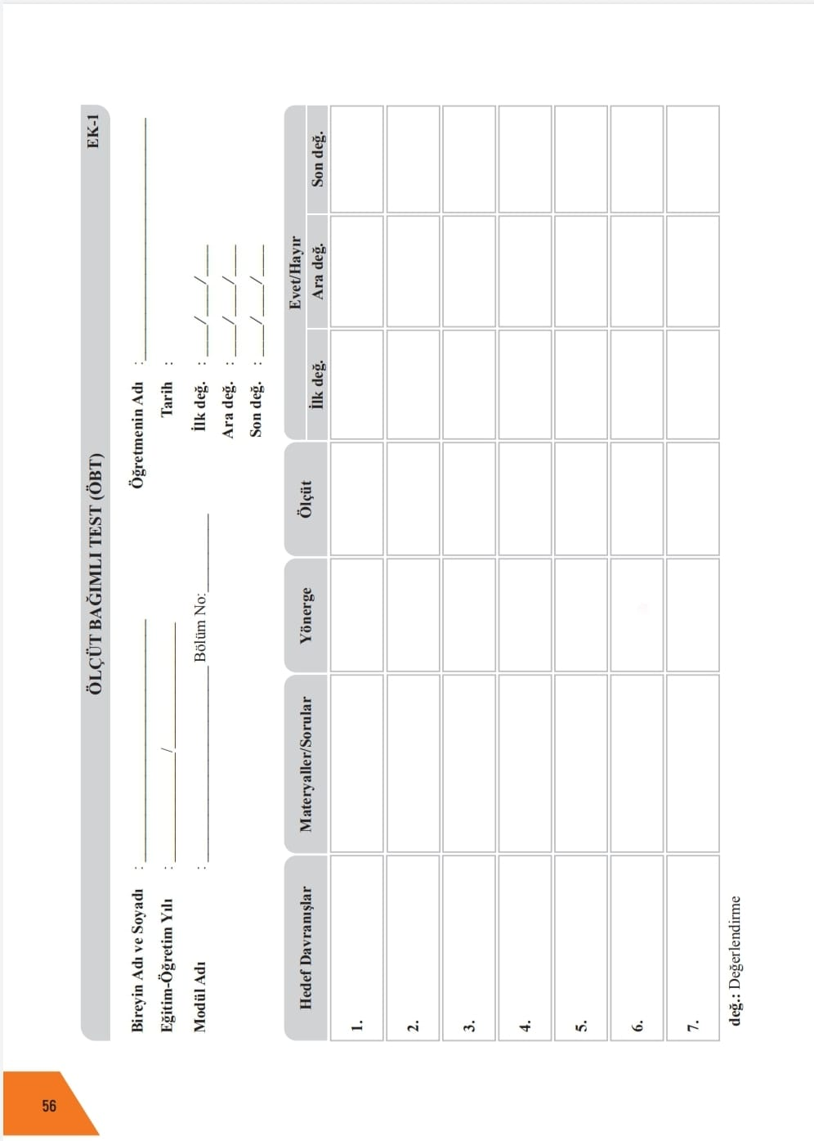

Slide 11
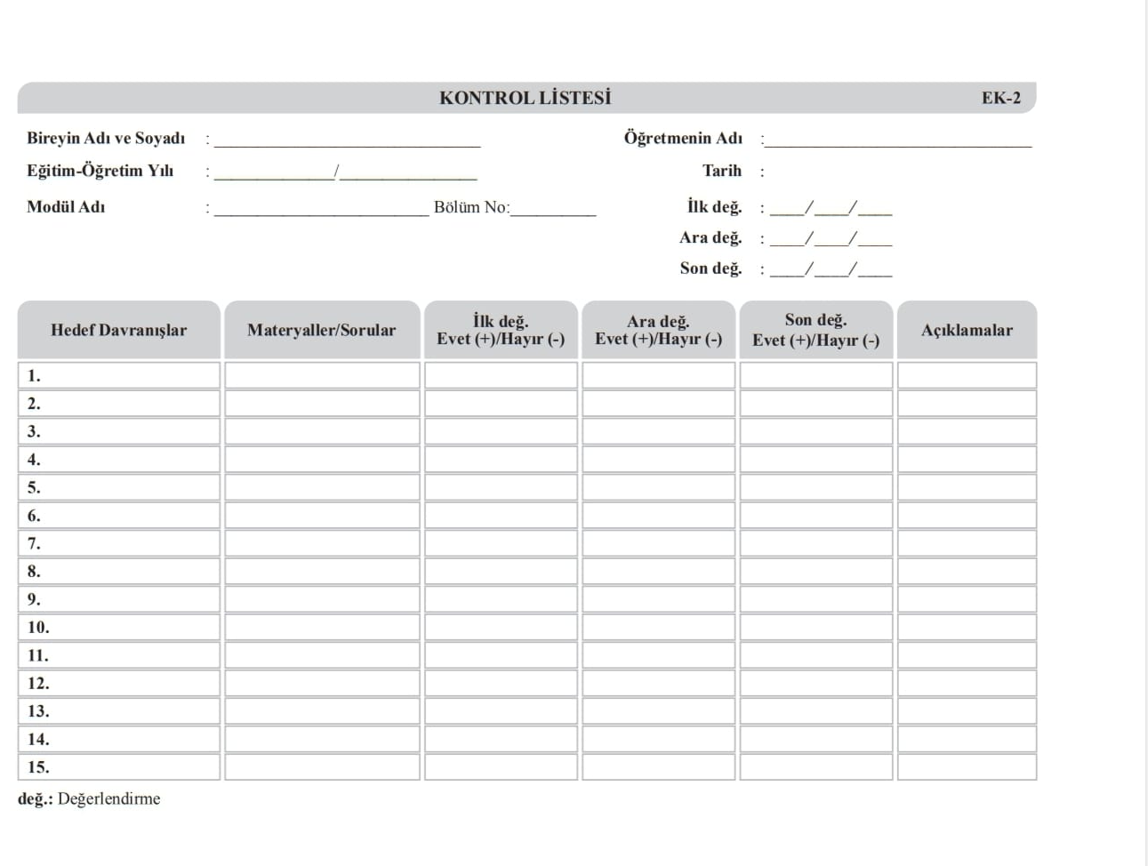

Slide 12
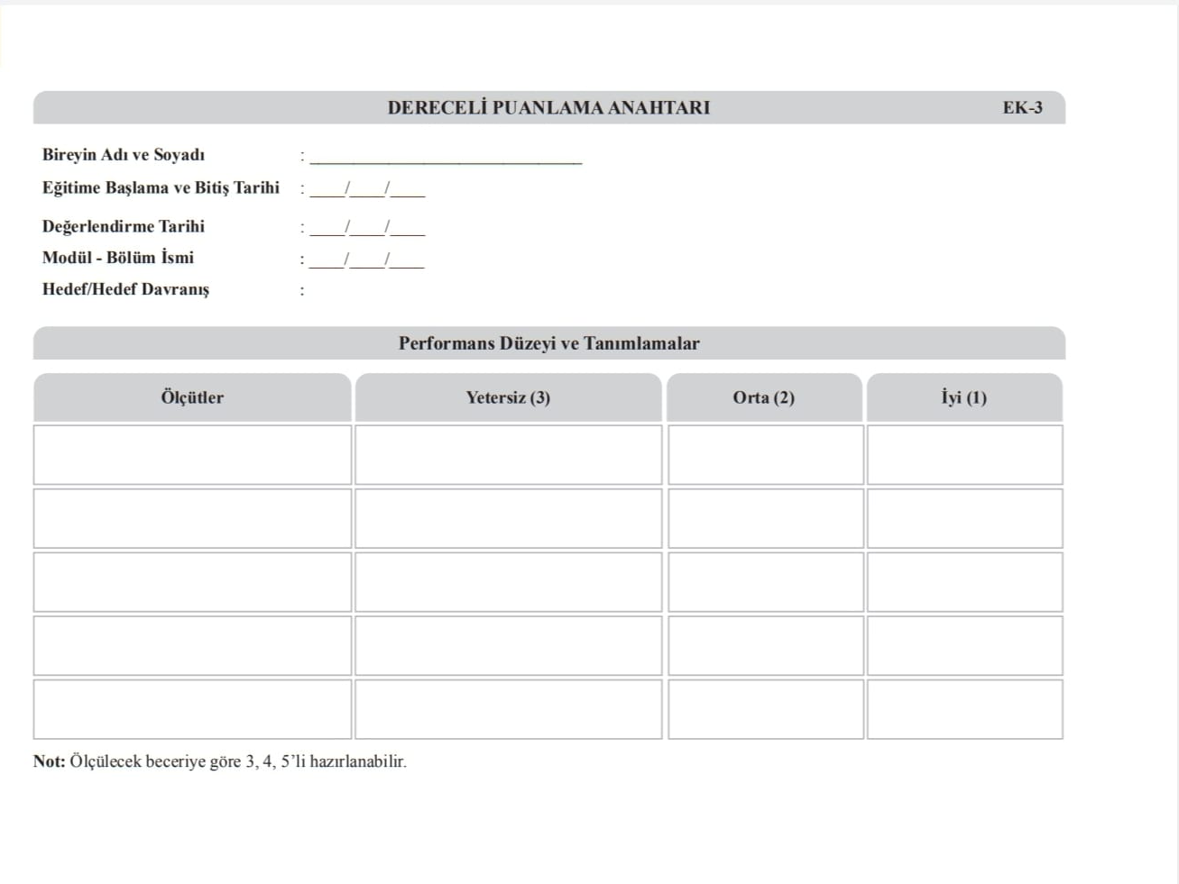

Slide 13
3. Öğretim Sonu (Son) Değerlendirme ve Gelişimi İzleme,
Öğretim sonu değerlendirme, ilgili hedef davranışlarının öğretimi tamamlandıktan sonra bireyin davranışı ne derece kazandığını veya kavradığını görmek amacıyla yapılan değerlendirmedir. Bu aşamada öğretim öncesinde ayrıntılı değerlendirme araçları kullanılmalıdır.
Ölçme araçlarından öğretim sonunda elde edilen veriler tekrar Performans Kayıt Formu’na (Ek 4) işaretlenmelidir.
Ayrıca kayıt çizelgeleri, grafikler, birey ürünleri (çalışma yaprakları, ödevler vb.) dönem içerisinde belirli aralıklarla incelenerek öğretimin etkililiği ve verimliliği değerlendirilmelidir. Bunun sonucunda bireyin portfolyosu oluşturulmalıdır.

Slide 14
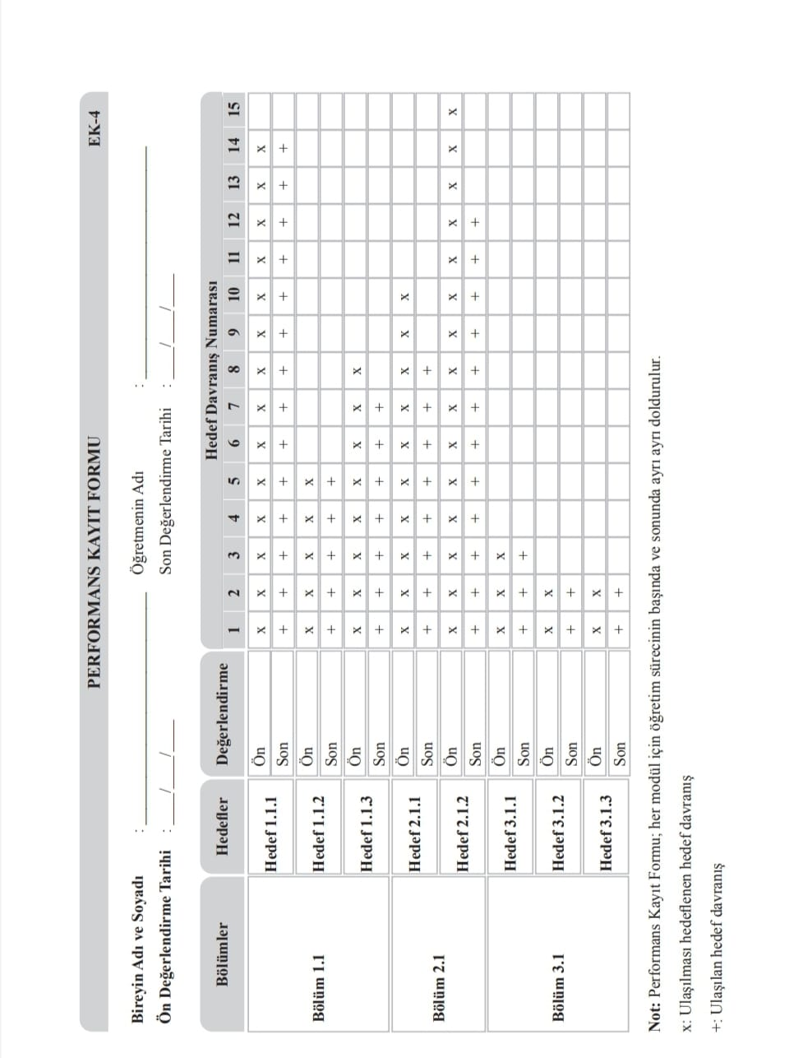

Slide 15
PORTFOLYO
Portfolyo bir bireysel gelişim dosyasıdır. Bir yıl boyunca birey performans kayıtlarının ve çalışmalarının bir amaç doğrultusunda planlı ve düzenli bir şekilde tutulduğu, çalışmalardan örneklerin bulunduğu, bireyin nasıl bir gelişim içinde olduğunun rahatça izlenebildiği bir değerlendirme türüdür. Portfolyolarla yapılan değerlendirmenin temel amacı, bireyin öğrenme sürecini ve sonucunu birlikte değerlendirerek bireyin nasıl bir gelişim izlediğini belirlemektir.
Bu bağlamda bireylerin portfolyoları; değerlendirme sürecinde elde edilen grafikleri, kayıt formlarını, videoları, ses kayıtlarını ve bireyin en güçlü olduğu farklı becerileri gösteren ürünleri içermelidir. Portfolyo uygulamalarında bireyin ürünlerinin, bireyselleştirilmiş eğitim programının, BEP Gelişimi İzleme Özet Formunun (Ek 5), ölçü aracı örneklerinin, performans kayıt formlarının, kayıt çizelgelerinin ve bireyin çalışmalarını gösteren video ve ses kayıt örneklerinin tutulması sürecin daha iyi izlenmesine imkân tanıyacaktır.

Slide 16
Portfolyoların paylaşımı konusunda etik ilkelere dikkat edilmeli, portfolyolar bireyin ailesi, öğretmeni ve RAM dışındaki kişi ya da kurumlarla paylaşılmamalıdır.

Slide 17
4. Yıl Sonu Değerlendirmesi,
Bu değerlendirmede izlenecek basamaklar aşağıda belirtilmiştir:
Bireyin tüm performans göstergeleri (bireyin ürünleri, öğretmen gözlemleri, görüşmeler, kayıt çizelgeleri, grafikler, bireyin bir bölümdeki ya da modüldeki performansını gösteren Performans Kayıt Formu) bütüncül bir bakış açısıyla incelenir.
Bu inceleme sonucunda bireylerin performansı BEP Gelişimi İzleme Özet Formu’ na (Ek 5) geçirilir.
Portfolyo içeriği tamamlanır.
Portfolyonun içindekileri gösteren Portfolyo Kontrol Listesi (Ek 6) doldurulur.
Portfolyo Dereceli Puanlama Anahtarı (Ek 7) bireyin dosyası ile birlikte RAM’a gönderilir.

Slide 18
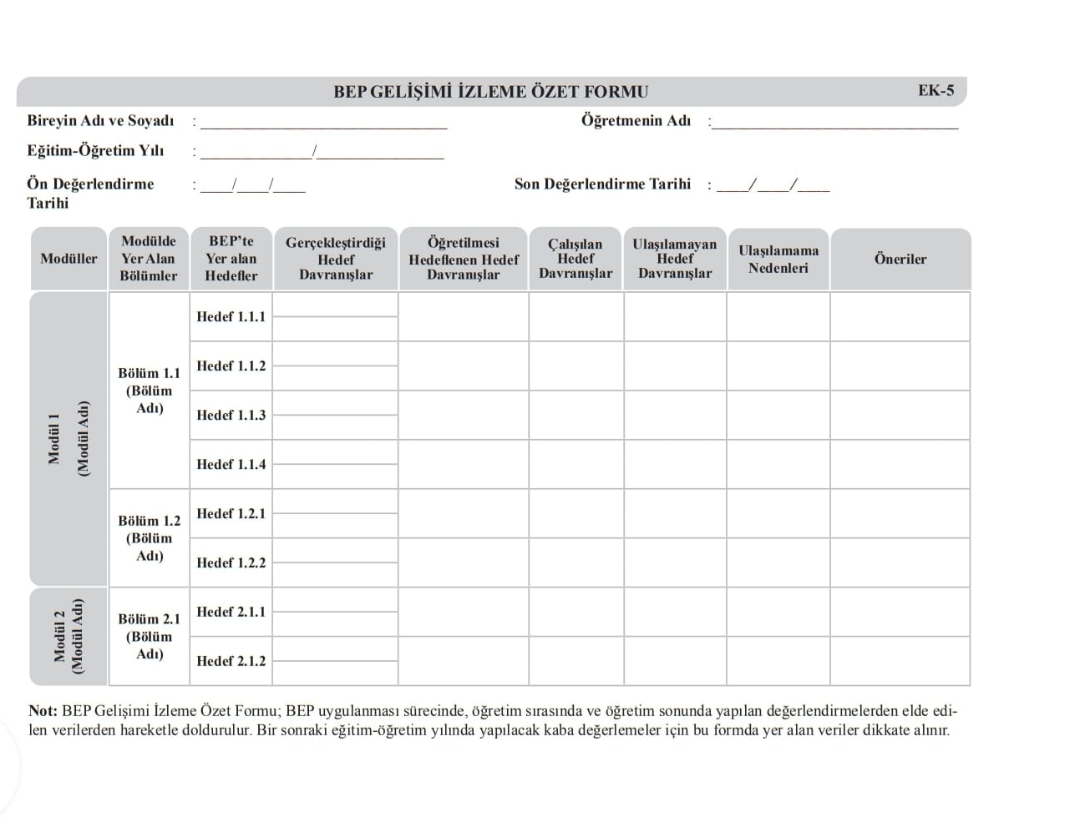

Slide 19
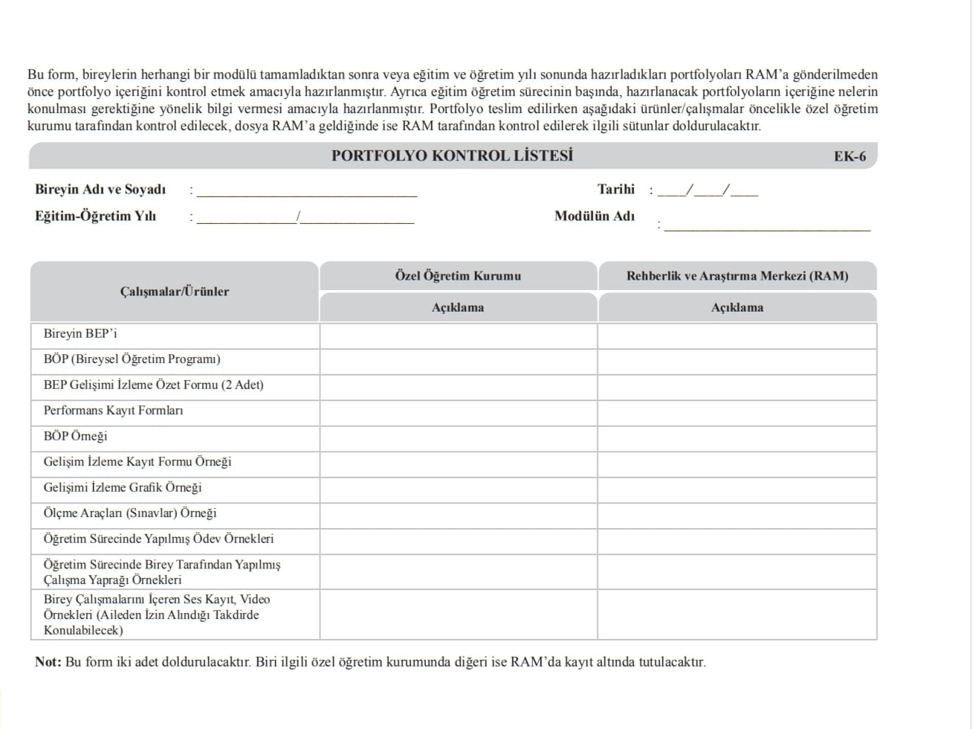

Slide 20
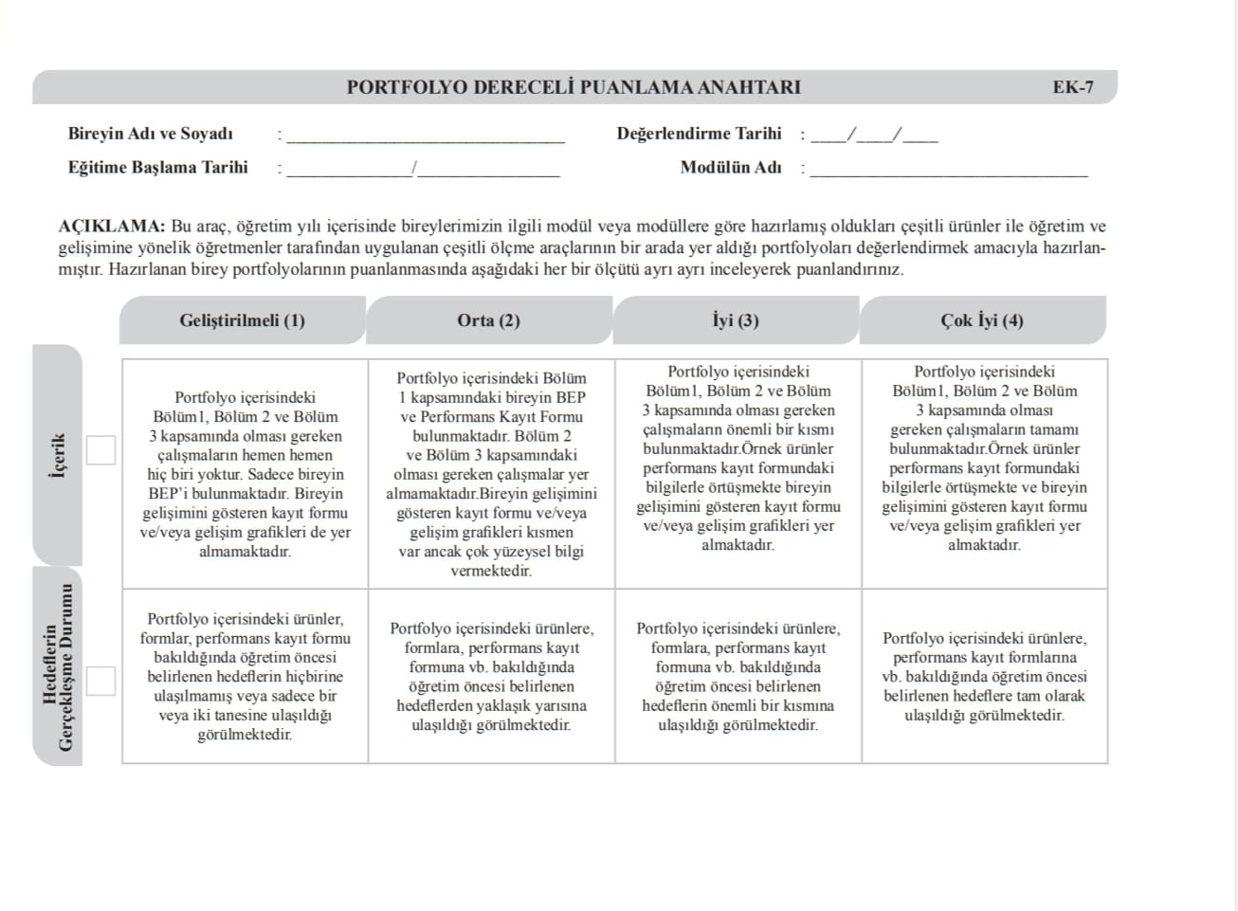

Slide 21
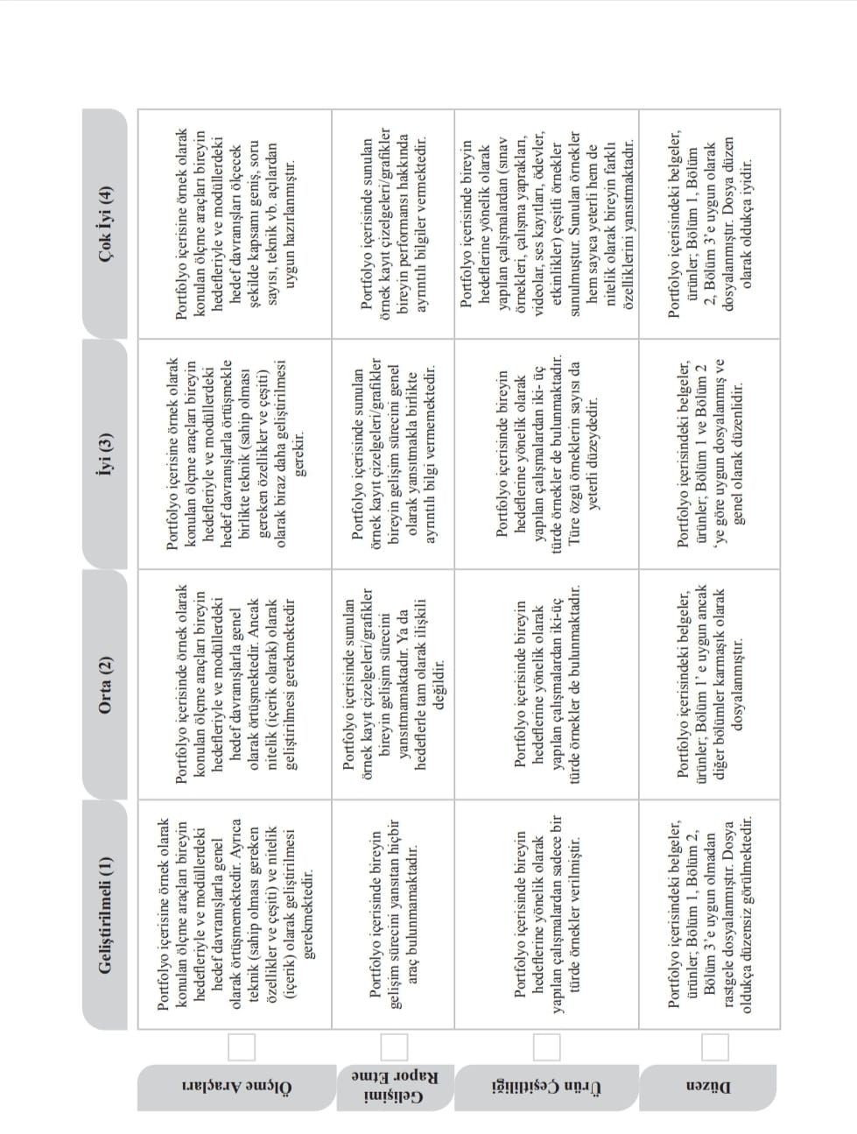

Slide 22
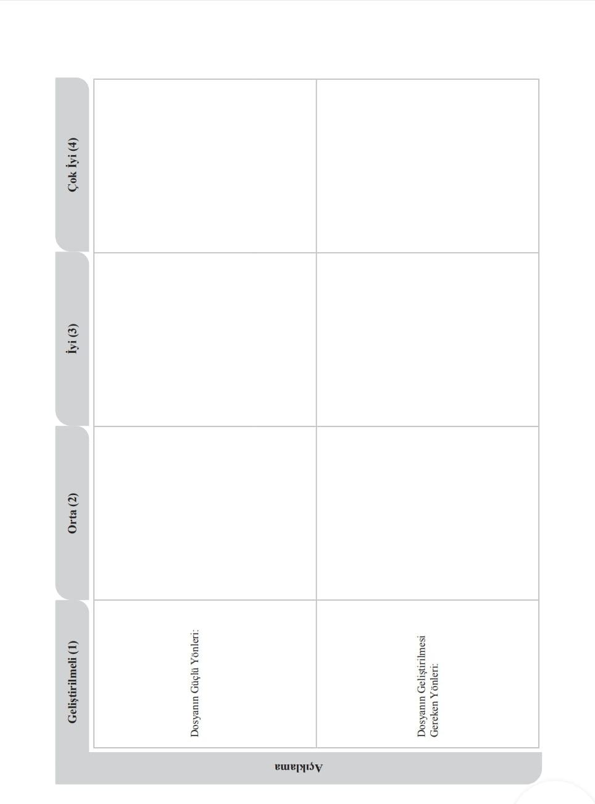

Slide 23
Portfolyo dosyası üç bölümden oluşmalıdır. Her bölümde aşağıdaki belgeler bulunmalıdır:
Birinci Bölüm:
♦ Portfolyo Kontrol Listesi, Portfolyo Dereceli Puanlama Anahtarı (Dosyaya her iki belgeden de ikişer adet konacaktır. Biri özel eğitim ve rehabilitasyon merkezi tarafından doldurulacak, diğeri boş bırakılarak RAM’da doldurulacaktır.)
♦ BEP
♦ BEP Gelişimi İzleme Özet Formu (2 tane konacak biri RAM’da kalacak.)
♦ Öğretmenler tarafından ön değerlendirme ve son değerlendirmenin kaydedildiği Performans Kayıt Formları

Slide 24
İkinci Bölüm:
♦ Kullanılan ölçme araçları örnekleri
♦ Gelişimi izlemede kullanılan kayıt formları örnekleri ve grafik örnekleri
♦ Bireyin performansını gösteren ses kayıt ve video örnekleri
Üçüncü Bölüm:
♦ Bireyin öğretim süreci içerisinde yapmış olduğu çalışmalar; ödev örnekleri, çalışma yaprakları örnekleri, bireyin çalışmalarını gösteren video ve ses kayıt örnekleri vb.

Slide 25
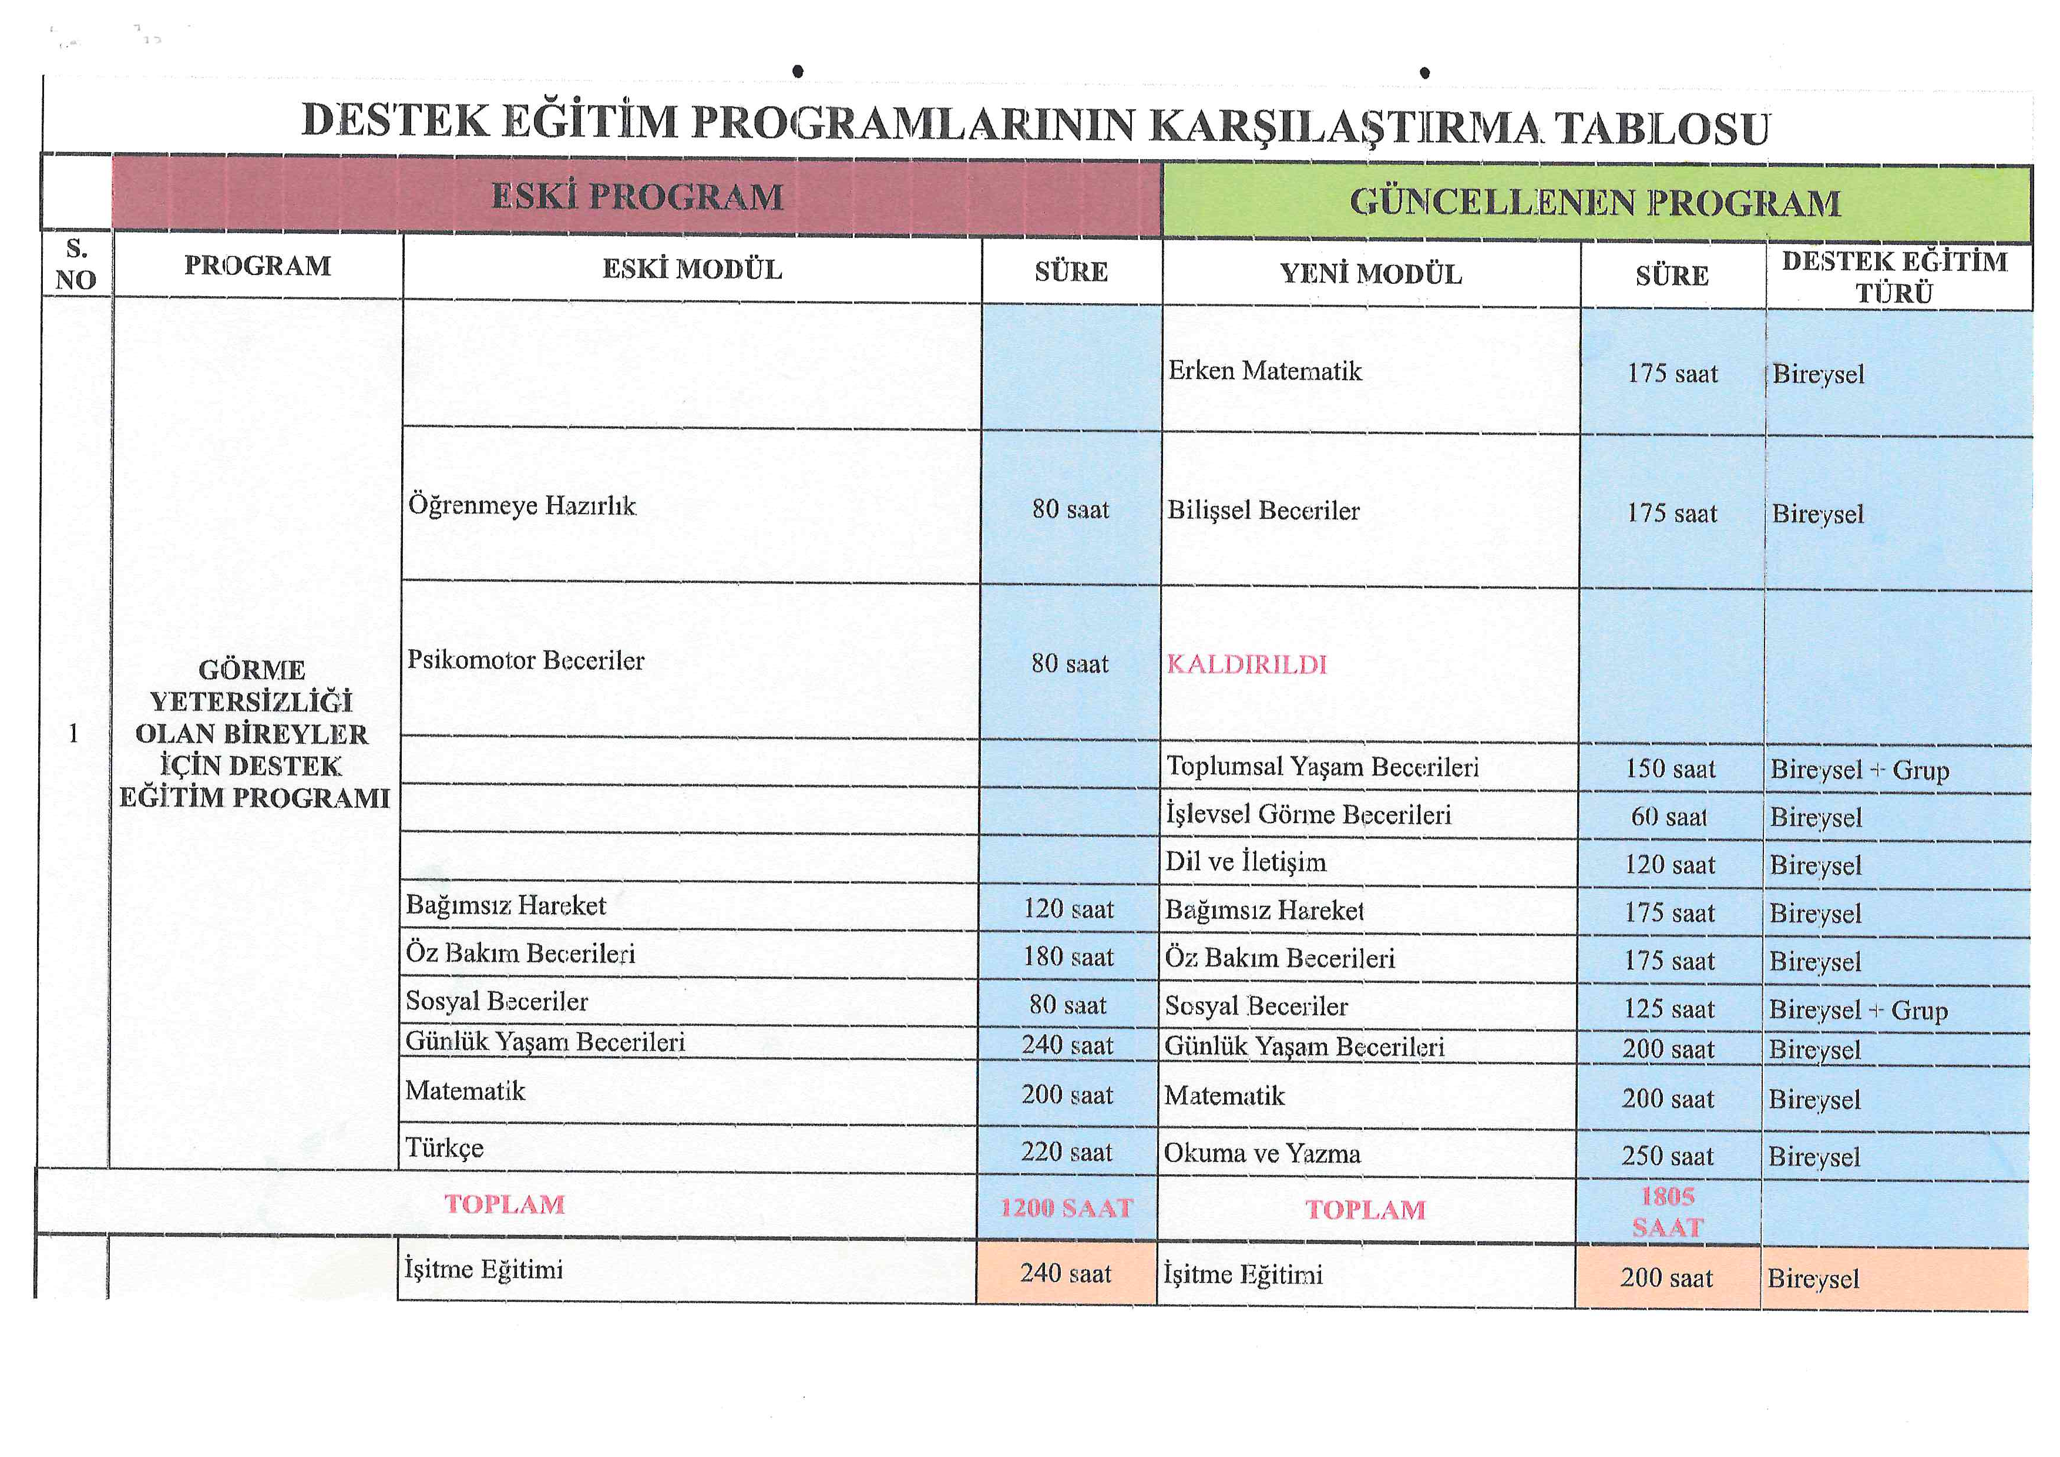

Slide 26
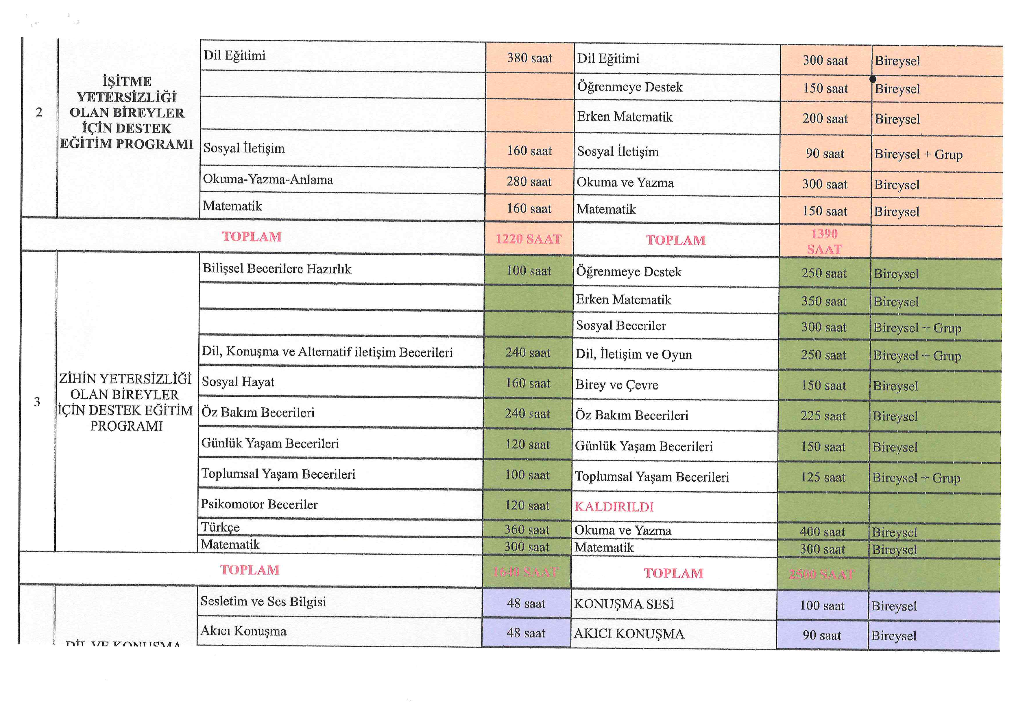

Slide 27
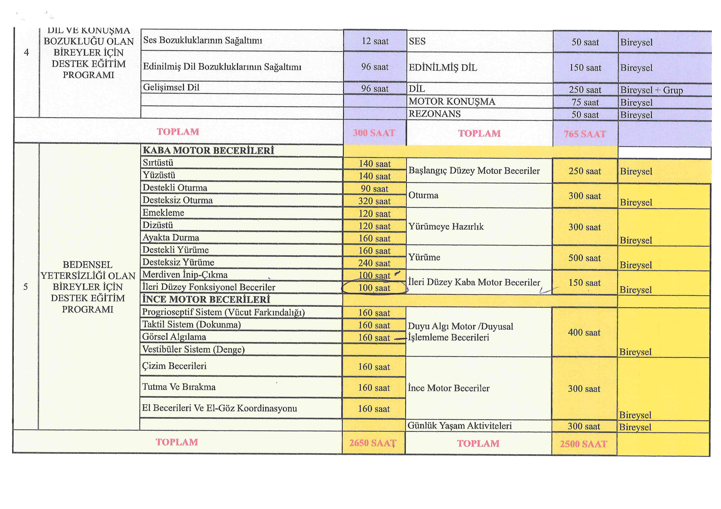

Slide 28
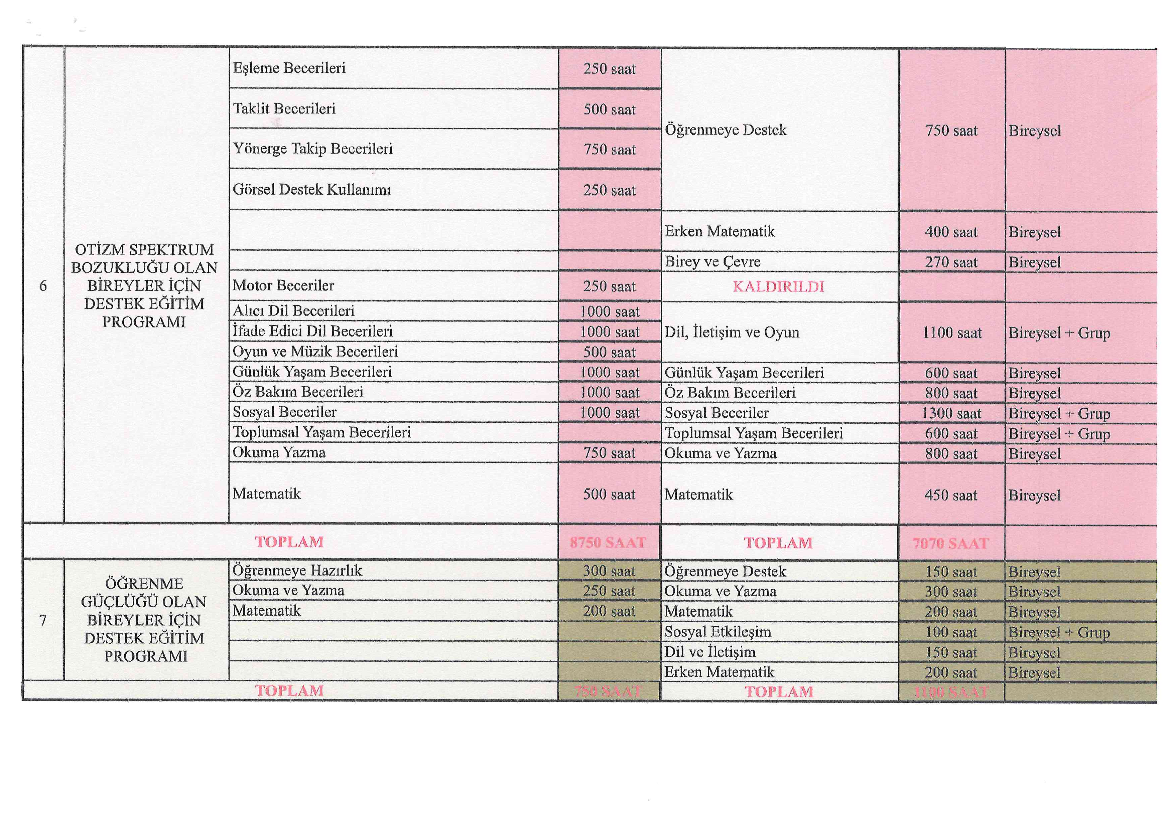

Slide 29
T.C.
ÇUKUROVA KAYMAKAMLIĞI
İlçe Millî Eğitim Müdürlüğü
Çukurova Rehberlik ve Araştırma Merkezi
Özel Eğitim Hizmetleri Bölümü
*Portfolyo: Portfolyo bir bireysel gelişim dosyasıdır. Bir yıl boyunca birey performans kayıtlarının ve çalışmalarının bir amaç doğrultusunda planlı ve düzenli bir şekilde tutulduğu, çalışmalardan örneklerin bulunduğu, bireyin nasıl bir gelişim içinde olduğunun rahatça izlenebildiği bir değerlendirme türüdür.
Portfolyo dosyasında bulunması gerekenler:
Portfolyo dosyası kontrol listesi.
Bireyin ve anne/ babasının nüfus cüzdanı fotokopisi.
Bireyin geçerli bir Engelli Sağlık Kurulu Raporu fotokopisi. (Aslı da inceleme sırasında hazır bulunmalıdır.)
Okula devam eden bireylerin "Eğitsel Değerlendirme İlk/ Yeniden İnceleme Formunun" MEBBİS/ E Rehberlik Modülünden kurumumuza (dijital ortamda) ulaşmış olması,
Anne ve babanın ayrı olması durumunda vasilik belgesi.
Birey için uygun olan “Destek Eğitim Programı Eğitsel Değerlendirme Formu”
Performans Kayıt Formu oluşturmak için kullanılan
* Ölçüt Bağımlı Test (ÖBT), (Ek 1),
* Küçük basamaklara ayrılmış becerilerin bulunduğu Kontrol Listesi (Ek 2),
* Dereceli Puanlama Anahtarı (Ek 3)
formlarından en az biri
Performans Kayıt Formları (Ek 4)

Slide 30
BEP Gelişimi İzleme Özet Formu (Ek 5) (2 tane konacak biri RAM’da kalacak.)
Portfolyo Kontrol Listesi (Ek 6) – 2 Adet
* Biri özel eğitim ve rehabilitasyon merkezi tarafından doldurulacak, diğeri boş bırakılarak RAM’da doldurulacaktır.)
Portfolyo Dereceli Puanlama Anahtarı (Ek 7) – 2 Adet
* Biri özel eğitim ve rehabilitasyon merkezi tarafından doldurulacak, diğeri boş bırakılarak RAM’da doldurulacaktır.)
Öğrenciye ait BEP
Bireyin performansını gösteren ses kayıt ve video örnekleri (varsa)
Bireyin öğretim süreci içerisinde yapmış olduğu çalışmalar; ödev örnekleri, çalışma yaprakları örnekleri, bireyin çalışmalarını gösteren video ve ses kayıt örnekleri vb.(varsa)

Slide 31
Dinlediğiniz için teşekkür ederim…
Mehmet ZOR
Özel Eğitim Bölüm Başkanı

